Slide 1
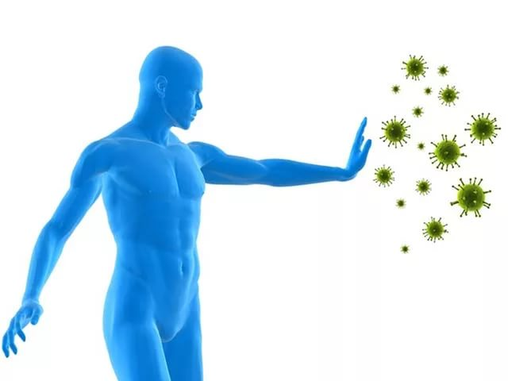
Факторы естественного (врожденного) иммунитета
ГБОУ ВПО «Красноярский Государственный медицинский
университет им. проф. В.Ф. Войно-Ясенецкого»
Министерства здравоохранения Российской Федерации
Кафедра клинической иммунологии
Работу выполнила студентка
311 группы специальность «педиатрия»
Иванова Л.С.
Красноярск, 2017

Slide 2
Иммунитет
Иммунитет - способ защиты организма от живых тел и веществ, несущих на себе признаки генетической чужеродности;
способ поддержания гомеостаза организма, один из важнейших факторов сохранения структурной и функциональной целостности организма, сохранения его биологической и генетической индивидуальности.

Slide 3
Иммунитет
Врожденный (видовой, наследственный, генетический)
Приобретенный
Врожденный иммунитет - это выработанная в процессе филогенеза генетически закрепленная, передающаяся по наследству невосприимчивость особей данного вида к какому-либо чужеродному агенту.
Приобретенный иммунитет - это невосприимчивость к чужеродному агенту чувствительного к нему организма человека, приобретаемая в процессе индивидуального развития, которая реализуется лишь при необходимости и в определенных условиях.

Slide 4
Факторы врожденного иммунитета
Механические факторы (кожа и слизистые);
Гуморальные факторы (система комплемента, лизоцим, пропердин, бета-лизины, лейкины, интерфероны);
Клеточные факторы (нейтрофилы, макрофаги, дендритные клетки, эозинофилы, базофилы, естественные киллеры);
Воспаление

Slide 5
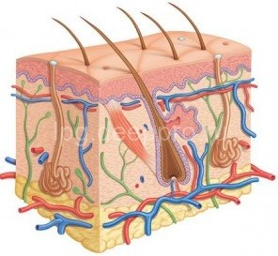
Механические факторы
Кожа - покрыта многослойным плоским эпителием, обладает высокой способностью к самоочищению; кератиноциты рогового слоя при гибели начинают слущиваться, также теряют рецепторы для адгезии микроорганизмов. Играют роль продукты потовых и сальных желез содержащих молочную, жирные кислоты, ферменты, антибактериальные пептиды, оказывающие антимикробное действие.

Slide 6
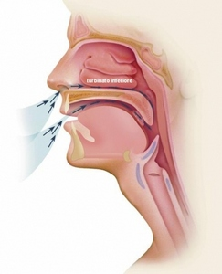
Механические факторы
Слизистые оболочки – выработка бокаловидными клетками слизи, которая служит для связывания и обездвиживания микроорганизмов; реснички – образования, которые совершают быстрые движения, удаляя инородные частицы. Если постоянно действующих механизмов оказывается недостаточно, то включаются «аварийные» механизмы очистки организма, такие как кашель, чихание, рвота и диарея.

Slide 7
Гуморальные факторы
Лизоцим - фермент, продуцируемый моноцитами крови и тканевыми макрофагами. Этот белок содержится во всех биологических жидкостях человеческого организма (слюне, слезах, ликворе, плазме крови и др.) и обуславливает их бактерицидные свойства. Лизоцим расщепляет муреин, входящий в состав клеточной стенки бактерий, что приводит к лизису этих микроорганизмов.

Slide 8
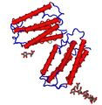
Гуморальные факторы
Интерферон – белок, синтезирующийся клетками иммунной системы, блокирующий распространение вируса путем подавления синтеза белков оболочки вируса, а также синтеза вирусной РНК. Их подразделяют на три класса: α-интерферон (лейкоцитарный), β-интерферон (фибробластный), γ-интерферон (иммунный).
интерферон-α
интерферон-β
интерферон-γ

Slide 9
Гуморальные факторы
Комплемент – система из 26 белков, опосредующих воспалительные реакции с участием гранулоцитов и макрофагов, ее составляющие также участвуют в реакциях свертывания крови и способствуют межклеточным взаимодействиям, необходимым для процессинга антигенов, вызывают лизис бактерий и вирусов. В условиях физиологической нормы компоненты системы находятся в неактивной форме. Основные 13 компонентов системы комплемента обозначаются буквой С с соответствующим номером (CI, С2, СЗ и т. д.)

Slide 10
Активация комплемента
Активация системы комплемента протекает классическим и альтернативным путями в виде цепной реакции за счет их ферментативного расщепления.
Классический путь: комплемент активируется комплексом антиген-антитело
Альтернативный путь: комплемент активируется липополисахаридами клеточной стенки бактерий (эндотоксины)

Slide 12
Клеточные факторы
Система фагоцитов является основным эффекторным звеном механизмов врождённой резистентности человеческого организма. К фагоцитам относятся такие клетки, как мононуклеарные фагоциты (в частности — моноциты и макрофаги), дендритные клетки и нейтрофилы. Участвуют в запуске и регуляции механизмов иммунитета и обеспечивают непосредственную защиту от чужеродных веществ путём их элиминации.

Slide 13
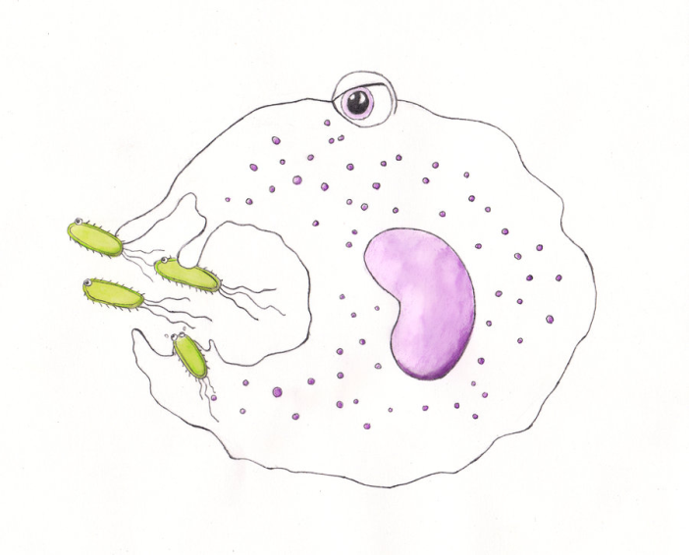
Клеточные факторы
Макрофаги представляют собой клетки многоцелевого назначения, обитающие в тканях и производящие широкий спектр биохимических факторов, включая ферменты, белки системы комплемента и регуляторные факторы, выполняют роль уборщиков, избавляя организм от изношенных клеток.

Slide 14
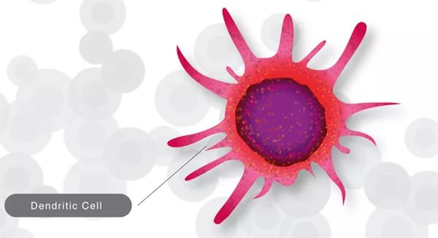
Клеточные факторы
Дендритные клетки - представляют собой фагоциты в тканях, которые соприкасаются с внешней средой, напоминают дендриты нейронов наличием многочисленных отростков. Служат связующим звеном между врождённым и приобретённым иммунитетом, так как они представляют антиген T-клеткам.

Slide 15
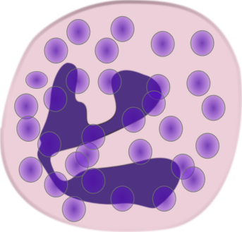
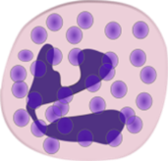
Клеточные факторы
Нейтрофилы - Составляют 55-60% всех лейкоцитов. Средний срок жизни нейтрофилов – 7 часов. В цитоплазме имеют 3 типа гранул – азурофильные, специфические и С-частицы. Из гранул высвобождаются ферменты, образуются свободные радикалы которые действуют бактерицидно.
Основной их функцией является фагоцитоз чужеродных объектов (бактерий, клеток).

Slide 16
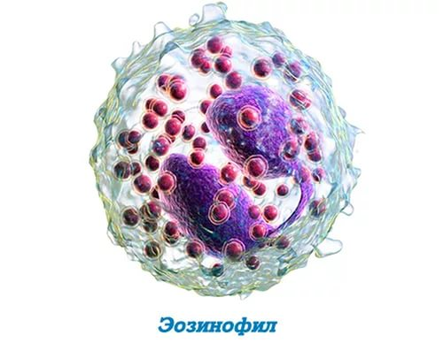
Система гранулоцитов
Эозинофилы – составляют 1-3% в крови, играют большую роль в противопаразитарном иммунитете и аллергии, в гранулах содержится основной белок - цитотоксин и нейроцитотоксин, повреждающие паразитов и собственные клетки организма, при активации эозинофилов из гранул высвобождается большое количество медиаторов аллергических реакций.

Slide 17
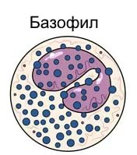
Система гранулоцитов
Базофилы – составляют 0-1%, участвуют в аллергических реакциях. На поверхности базофилов имеются Fce-рецепторы, связывающие IgE. В гранулах базофилов содержится большое количество медиаторов аллергии (гистамин, серотонин, фактор активации тромбоцитов, простагландины, лейкотриены, факторы хемотаксиса, гепарин). Эти медиаторы выделяются при дегрануляции базофилов, которая возникает после взаимодействия антитела класса IgE с соответствующим аллергеном.

Slide 18
Спасибо за внимание!

